Slide 2
CRISTO, NOSSO RESGATADOR

Slide 3
“Lançai fora o velho fermento, para que sejais nova massa, como sois, de fato, sem fermento. Pois também Cristo, nosso Cordeiro pascal, foi imolado”
(1 Coríntios 5:7).

Slide 4
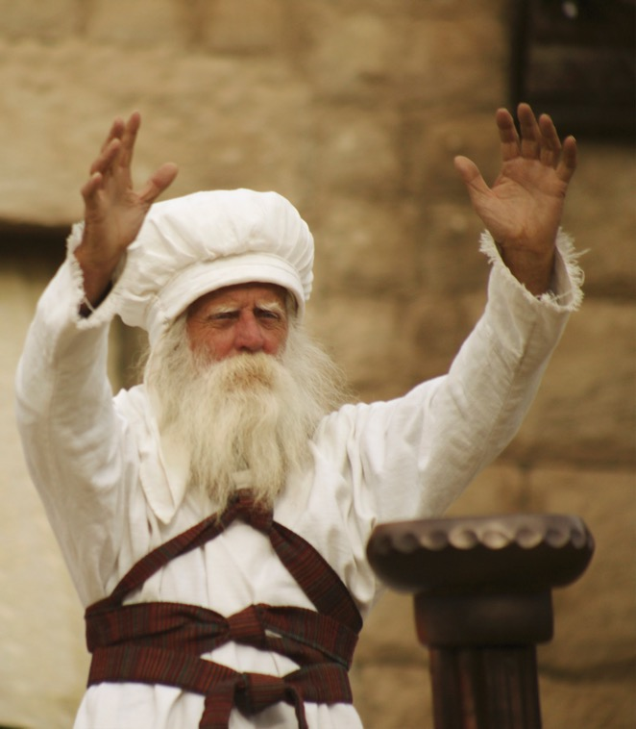
O povo de Israel celebrava sete festas ao longo do ano.

Slide 5
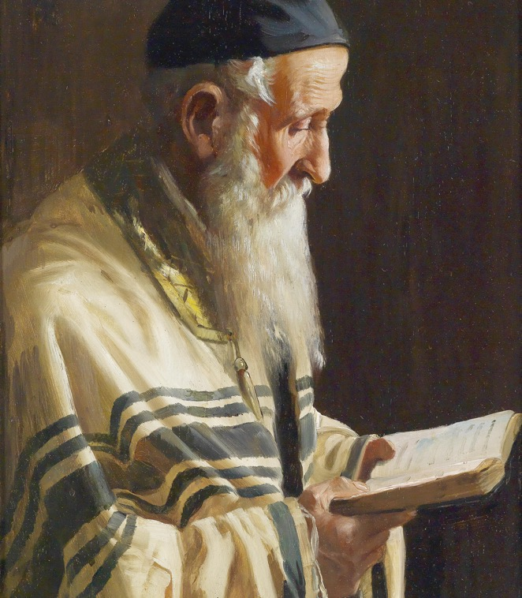
As festas em Israel aconteciam em duas estações do ano – primavera e outono. As festas da primavera (Páscoa, Pães Asmos, Primícias e Pentecostes) apontavam para os eventos relativos ao primeiro advento de Cristo...

Slide 6
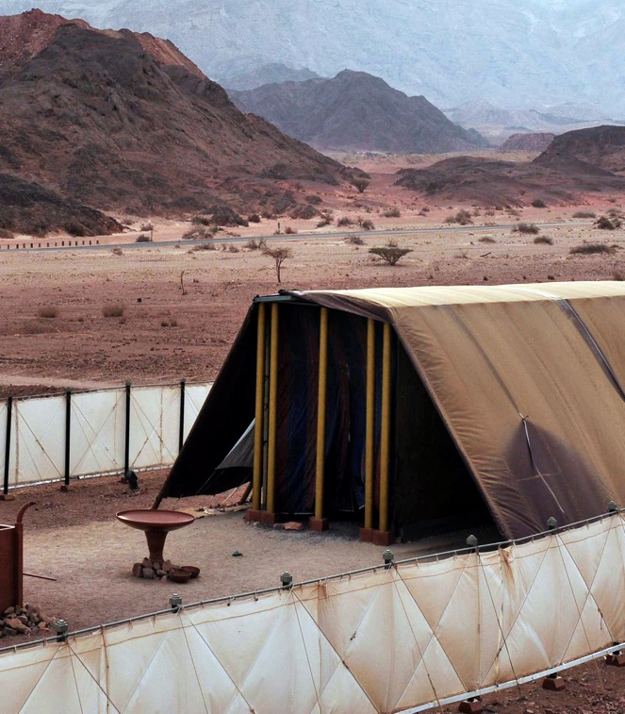
...enquanto as do outono (Trombetas, Expiação e Tabernáculos) apontavam para os eventos relativos ao segundo advento de Cristo.

Slide 7
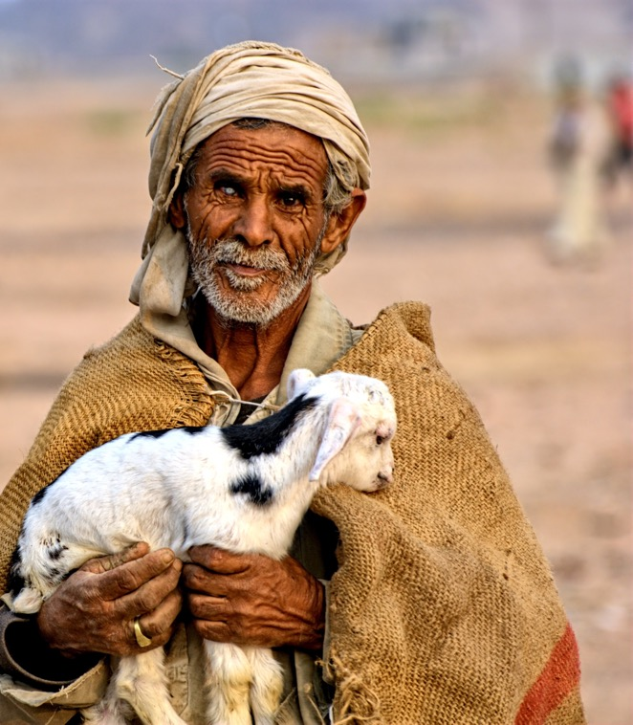
A primeira festa celebrada na história de Israel foi a Páscoa.

Slide 8
Qual É a origem da Páscoa? Quando a primeira Páscoa foi celebrada?

Slide 9
A ORIGEM DA PÁSCOA
1

Slide 10
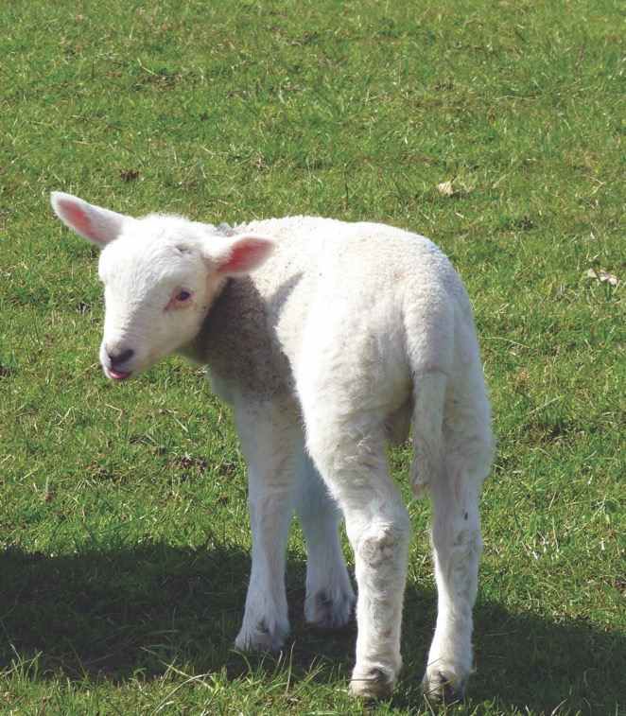
A festa da Páscoa era a mais importante para o povo de Israel. Ela foi instituída por ocasião da libertação da escravidão no Egito. Antes que a décima praga caísse, Moisés recebeu instruções divinas para que cada família israelita “separasse um cordeiro”. Ele devia ser “macho, sem defeito e de um ano”.

Slide 11
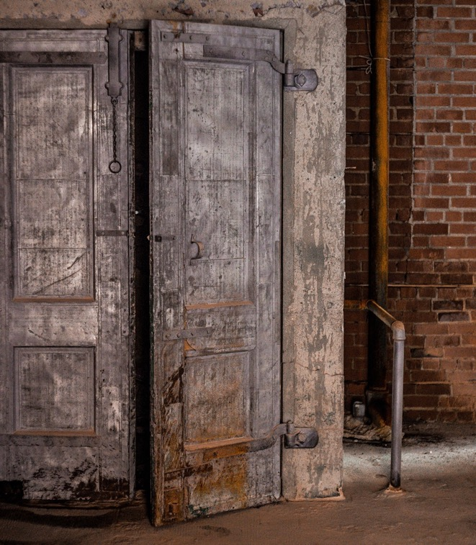
Após a morte do cordeiro, seu sangue deveria ser passado no batente das portas das casas.

Slide 12
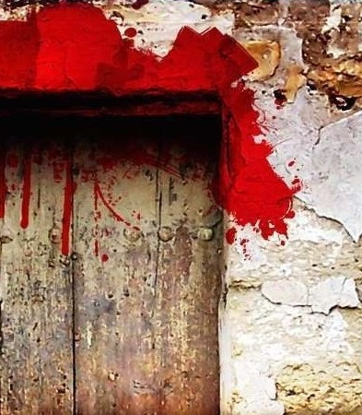
À meia-noite, já do dia 15 de abibe, uma calamidade recaiu sobre o Egito. Morreram todos os primogênitos nas casas que não tinham o sangue nas portas.

Slide 13
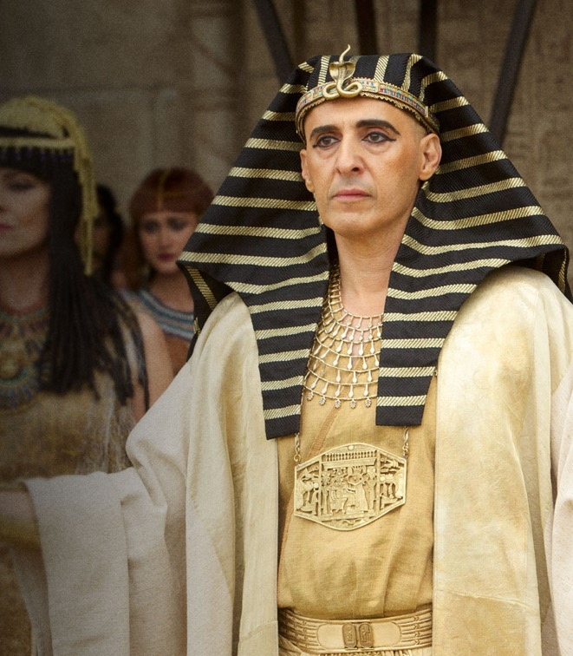
Foi assim que Deus manifestou Seu poder, até que finalmente faraó permitiu que o povo de Israel fosse liberto do cativeiro.

Slide 14
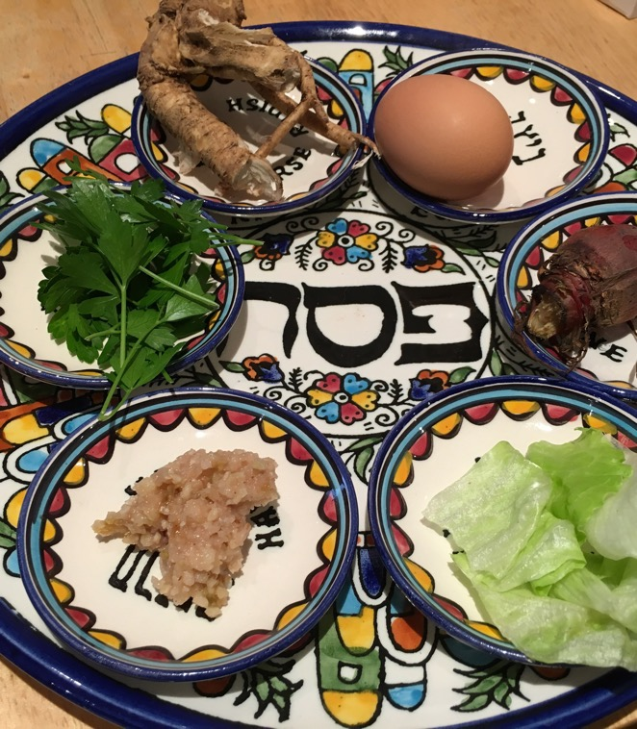
Com mão poderosa, Deus libertou Seu povo. Em comemoração à libertação do cativeiro do Egito, a festa da Páscoa tem sido celebrada há milênios pelos judeus, até o presente.
Notes:
Que tal acrescentar no final assim?
... a festa da Páscoa tem sido celebrada há milênios pelos judeus e até hoje por eles e pelos cristãos.

Slide 15
Além de celebrar a libertação do cativeiro do Egito, o que mais a festa da Páscoa simbolizava?

Slide 16
O CUMPRIMENTO DA PÁSCOA
2

Slide 17
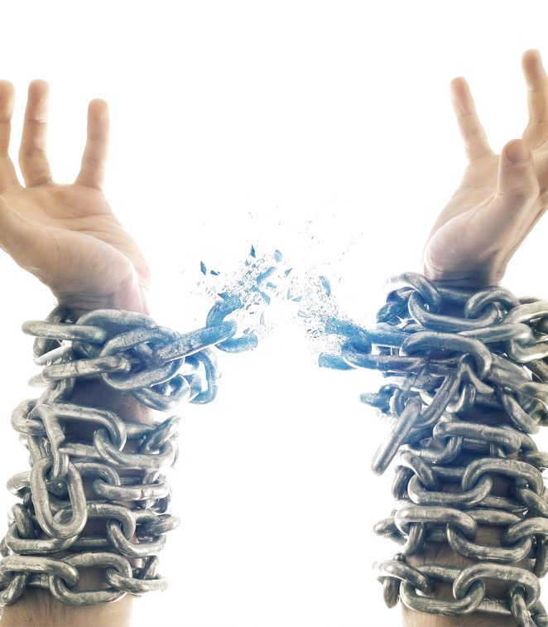
A simbologia da Páscoa pode ser interpretada de duas maneiras objetivas: primeiro, como a libertação do povo de Israel do cativeiro do Egito depois de séculos de opressão (ver Êxodo 12:37-51).

Slide 18
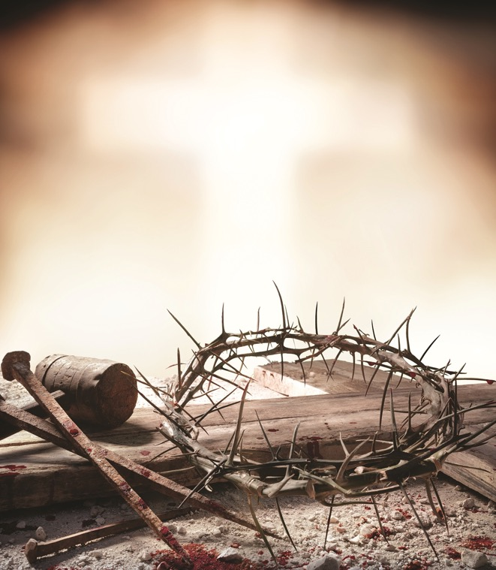
Segundo e mais importante: a Páscoa apontava para a libertação do cativeiro do pecado por meio de Cristo Jesus, o verdadeiro Cordeiro pascal (ver 1 Coríntios 5:7).

Slide 19
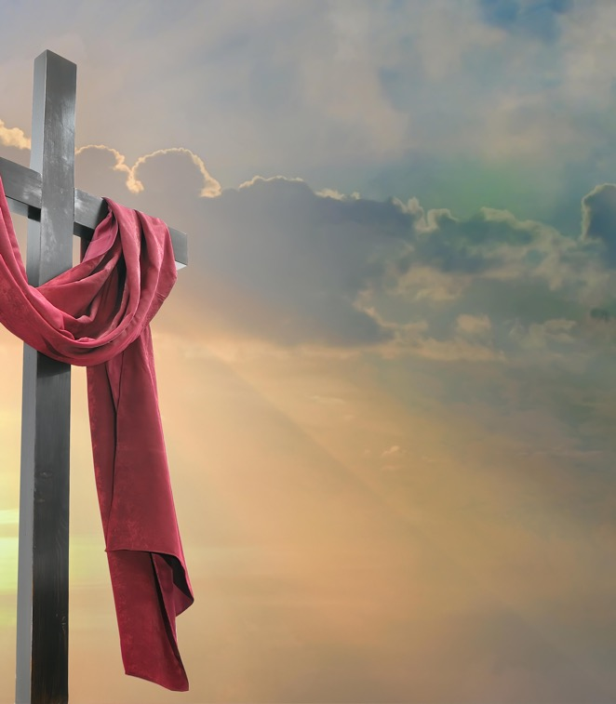
Como já foi dito, a relação tipológica da Páscoa não se verificava apenas quanto ao evento em si, mas também quanto ao tempo.

Slide 20
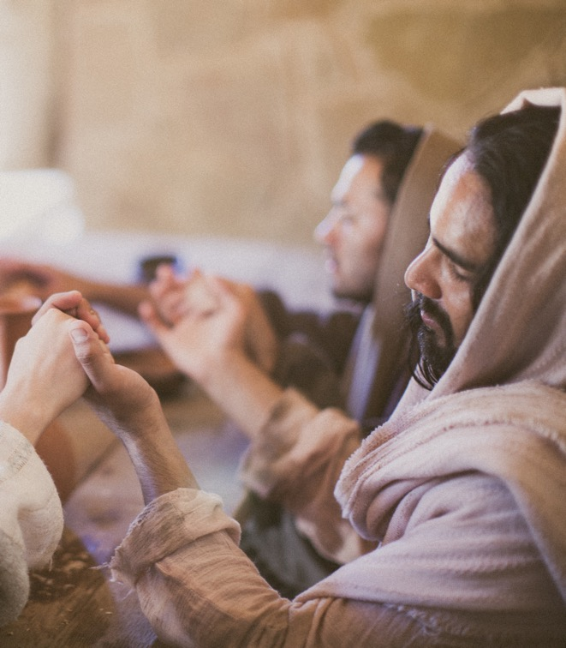
Na quinta-feira, dia 14 de abibe, véspera de Sua morte, Jesus pediu aos discípulos que preparassem a Páscoa
(ver Lucas 22:8).

Slide 21
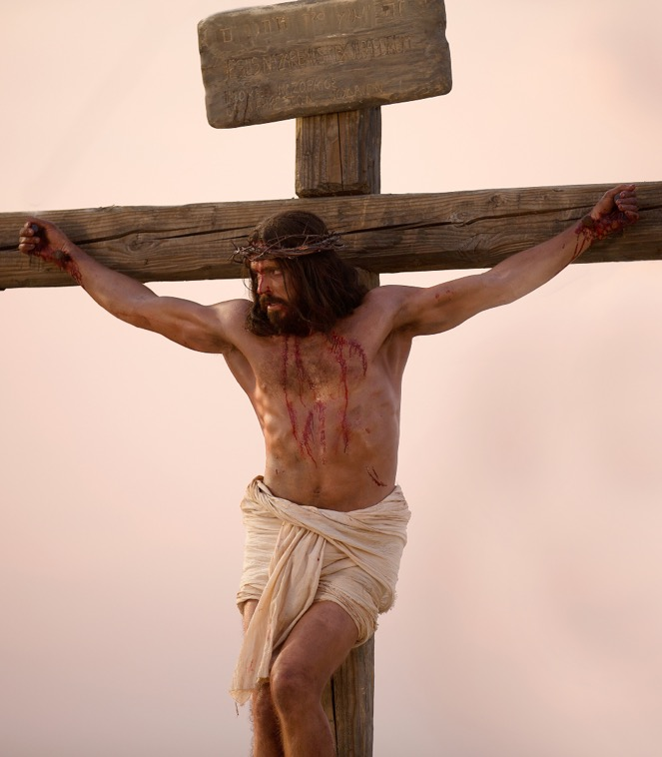
Na sexta-feira, dia 15 de abibe do ano 31, Jesus morreu na cruz. Na hora em que o sacrifício vespertino seria apresentado no santuário, o verdadeiro sacrifício estava sendo oferecido na cruz.

Slide 22
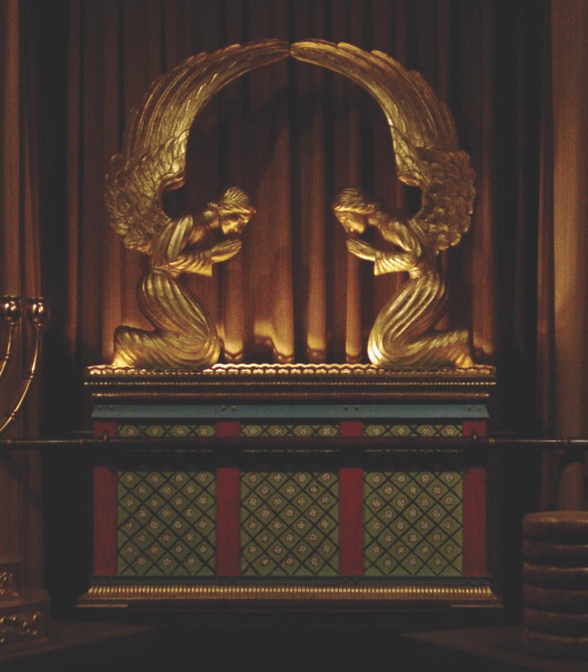
Nesse exato momento, o véu do santuário se rasgou de alto a baixo, indicando que todos os sacrifícios não eram mais necessários, pois o Cordeiro de Deus havia sido imolado
(ver Mateus 27:50, 51).

Slide 23
Cristo morreu como um criminoso? Qual É a relação entre os sacrifícios de cordeiros e a condenação de criminosos?

Slide 24
CORDEIRO PASCAL E MALDITO DE DEUS
3

Slide 25
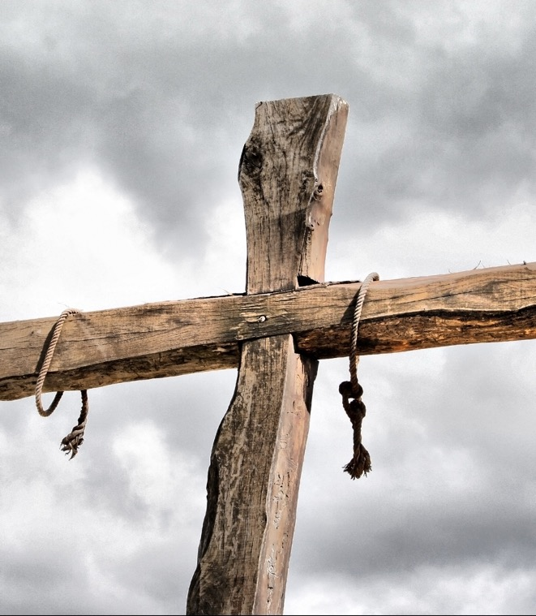
Em Israel, os piores criminosos eram mortos e pendurados em um suporte de madeira, como advertência à sociedade. Quem sofria essa morte era considerado o pior tipo de pessoa, o mais vil criminoso.

Slide 26
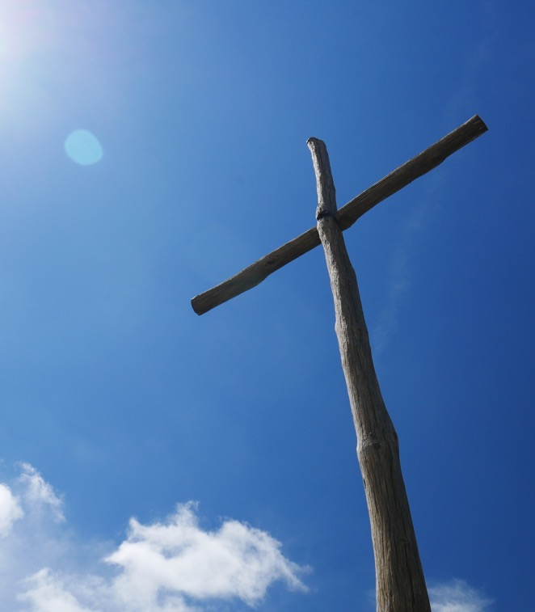
O próprio Deus havia instruído Moisés: “o que for pendurado no madeiro é maldito de Deus” (Deuteronômio 21:23).

Slide 27
“Cristo nos resgatou da maldição da lei, fazendo-Se Ele próprio maldição em nosso lugar”
(Gálatas 3:13).

Slide 28
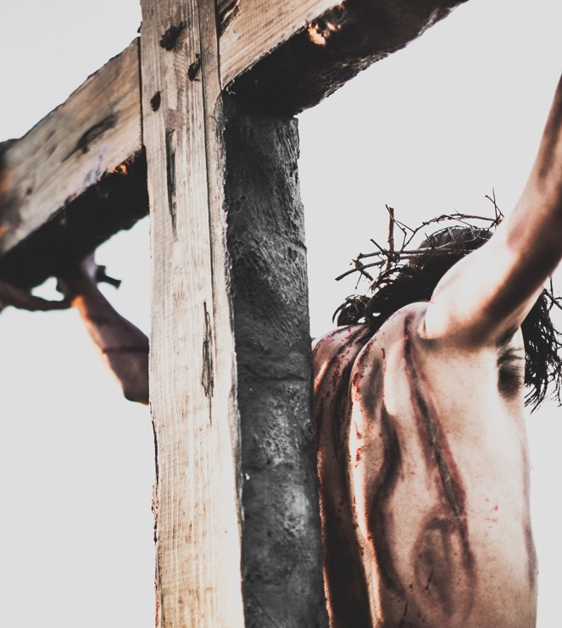
Perceba que Jesus não foi o preço para pagar a maldição, mas a própria maldição.

Slide 29
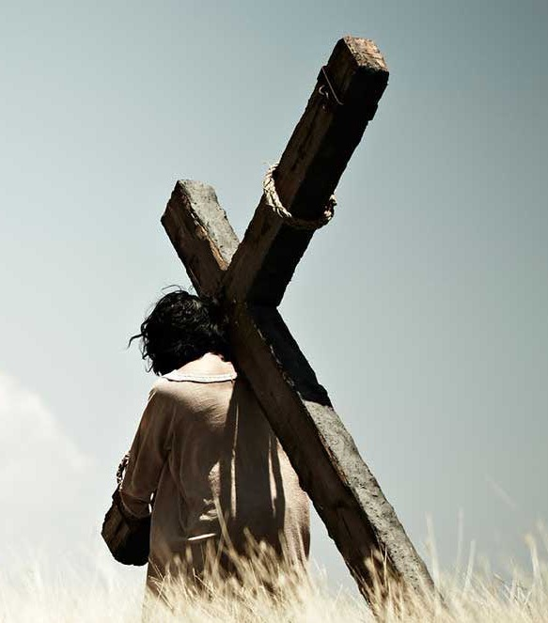
Por quê? Porque Ele carregou em Si todos os pecados da humanidade de toda a história. Todas as mentiras, todos os assassinatos, roubos, torturas, traições, abusos e crueldades inimagináveis foram transferidos para Cristo, que os assumiu na cruz, como se Ele os tivesse cometido.

Slide 30
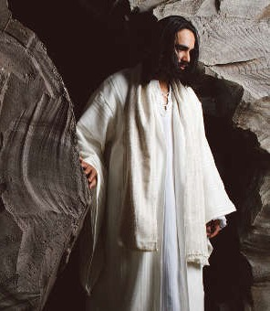
Na cruz, Jesus sofreu a morte eterna, uma morte que estava decretada sobre mim e você. Sabemos que Jesus venceu na cruz e ressuscitou.

Slide 31
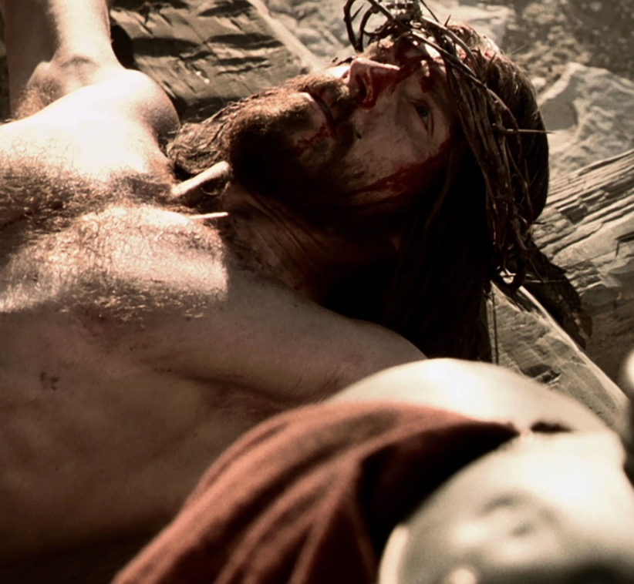
Ele sofreu como ninguém sofreu nem jamais sofrerá.

Slide 32
“Verdadeiramente, Ele tomou sobre Si as nossas enfermidades e as nossas dores levou sobre Si; e nós O reputamos por aflito, ferido de Deus e oprimido. Mas Ele foi ferido pelas nossas transgressões e moído pelas nossas iniquidades; o castigo que nos traz a paz estava sobre Ele, e, pelas Suas pisaduras, fomos sarados”
(Isaías 53:4, 5).

Slide 33
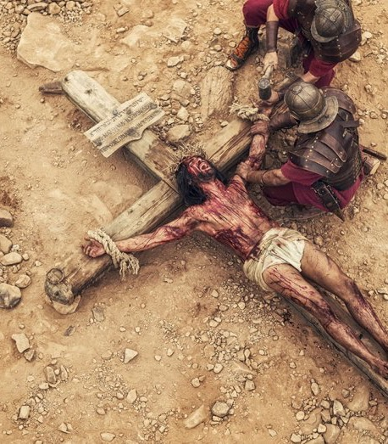
É impossível valorizar suficientemente tudo o que Jesus fez por nós na cruz. Graças à Sua morte em nosso lugar, temos o direito à vida eterna.

Slide 34

Por Seu sacrifício, somos salvos da condenação à morte e temos a esperança da vida eterna. Louvado seja Seu nome!

Slide 35
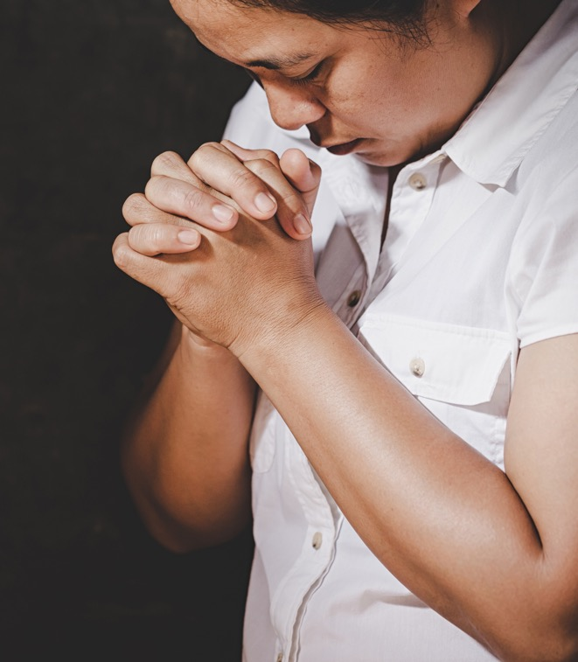
Assim como o sangue do cordeiro pascal deveria ser passado nos batentes das portas para livrar os primogênitos da morte, hoje o precioso sangue de Cristo deve ser passado em seu coração para que você seja liberto da morte eterna.

Slide 36
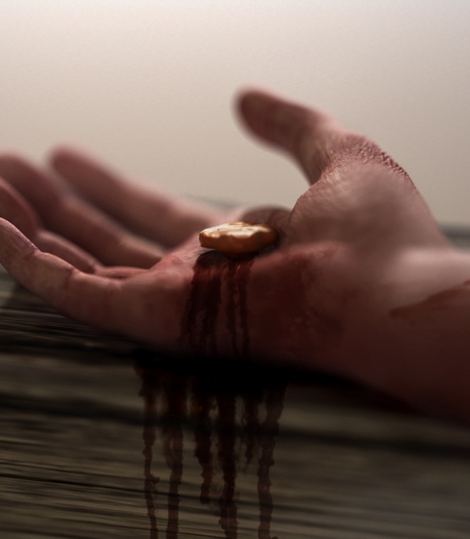
O sacrifício já foi realizado. Sua salvação é oferecida por Aquele que deu a vida por você. É gratuita para você, mas custou muito caro para Ele.

Slide 37
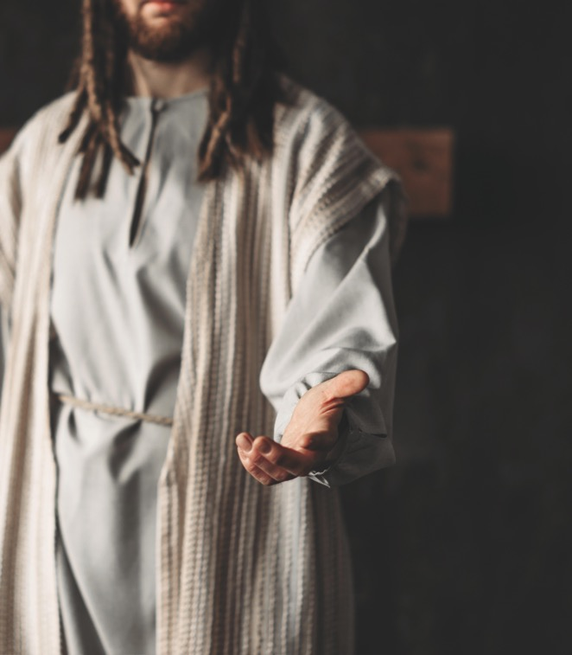
Cristo hoje o convida a aceitar Seu precioso sangue para purificar seus pecados e transformar sua vida. Não deixe para amanhã. Tome uma decisão agora, enquanto há tempo. Permita que Cristo reine em seu coração e em sua vida.

